Slide 1
স্বাগতম

Slide 2
শিক্ষক পরিচিতি
নাছির উদ্দিন
বিএসসি (অনার্স) এমএসসি, এমফিল (গণিত)
PGD-in-ICT, AICT in Education.
সহকারী অধ্যাপক (গণিত)
মেহেরুন্নেছা মহিলা কলেজ
গোপালপুর, টাংগাইল, ICT4E জেলা অ্যাম্বাসেডর, Microsoft Innovative Educator, Master Trainer in ICT for Education.
উপজেলা পর্যায়ে শ্রেষ্ঠ শ্রেণী শিক্ষক (কলেজ) ২০১৮, ২০১৯
ই-মেইল: sarkernasiruddinnayon@gmail.com
মোবাইল : 01712706417

Slide 3
পাঠ পরিচিতি
শ্রেণীঃএকাদশ (বিজ্ঞান)
বিষয়ঃ উচ্চতর গণিত (প্রথম পত্র)
কোড নং-২৬৫
অধ্যায়ঃ সরলরেখা
সময় : ৫0 মিনিট

Slide 4
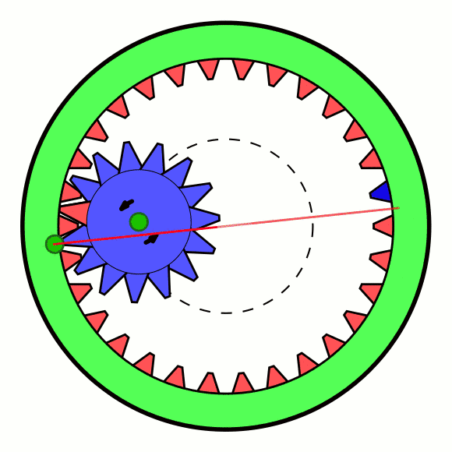
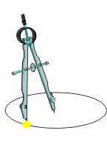
নিম্নের চিত্র থেকে কিসের ধারণা পাওয়া যায়?

Slide 5
পাঠ ঘোষণা
সঞ্চারপথ

Slide 6
এই পাঠ শেষে
শিক্ষার্থীরা-
১। সঞ্চারপথ কি তা বলতে পারবে ।
২। সঞ্চারপথের সমীকরণ নির্ণয় করতে পারবে ।
৩। সঞ্চারপথের চিত্র অঙ্কন করে তা ব্যাখ্যা করতে পারবে ।
৪। সঞ্চারপথ বিষয়ক গাণিতিক সমস্যার সমাধান করতে পারবে ।

Slide 7
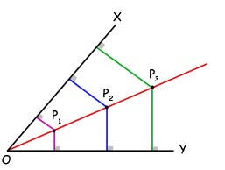
সঞ্চারপথ
কোনো সমতলে এক বা একাধিক শর্তাধীনে চলমান কোনো বিন্দু যে সরল বা বক্ররেখায় সঞ্চরণ করে তাকে প্রদত্ত শর্তাধীনে ঐ বিন্দুর সঞ্চারপথ বলে।

Slide 8
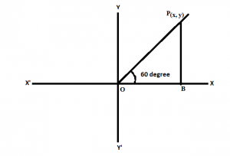
সঞ্চারপথের সমীকরণ
কোন সঞ্চারপথকে গাণিতিকভাবে প্রকাশের জন্য সমীকরণের দরকার হয়। আমরা জানি প্রত্যেক সঞ্চারপথ এক বা একাধিক শর্ত মানে। এই শর্ত হতে সঞ্চারপথ গঠনকারী বিন্দুগুলোর ভুজ ও কোটির মধ্যে যে সম্পর্ক পাওয়া যায় তাকে সঞ্চারপথের সমীকরণ বলে। যেসব বিন্দু সঞ্চারপথের সমীকরণ সিদ্ধ করে তারা সবাই সঞ্চারপথের উপর অবস্থিত। চিত্র হতে লেখা যায়,$tan{60}^{0}= \frac{PB}{OB}$

Slide 9
Y-অক্ষের সমান্তরাল রেখার সঞ্চারপথের সমীকরণ নির্ণয়
যেখানে,
Y- অক্ষ থেকে বিন্দুসমূহের দূরত্ব
সর্বদা a একক।
সমীকরণ-
x = ± a
Y
a
a
X
O

Slide 10
একক কাজ
X- অক্ষের সমান্তরাল রেখার সঞ্চারপথের সমীকরণ নির্ণয় কর।
শর্তঃ
X- অক্ষ থেকে বিন্দুসমূহের দূরত্ব সর্বদা $±3$একক ।

Slide 11
সমাধান মিলিয়ে নাও-
y
8
7
সমীকরণ-
Y = ± 3
6
5
4
3
2
1
x
–7 –6 –5 –4 –3 –2 –1
1 2 3 4 5 6 7 8
⁻1
⁻2
⁻3
⁻4
⁻5
⁻6

Slide 12
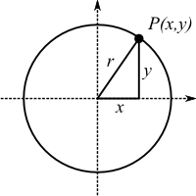
বৃত্তাকার সঞ্চারপথের সমীকরণ নির্ণয়
Y
যেখানে-
বিন্দুসমূহ মূলবিন্দুর চতুর্দিকে সমান দূরত্বে অবস্থান করবে।
মূলবিন্দু থেকে সকল বিন্দুর সমান
দূরত্ব হবে r একক।
সমীকরণঃ
$x^{2}+y^{2}=r^{2}$
X
O

Slide 13
জোড়ায় কাজ
কেন্দ্র (0,0) এবং 6 একক ব্যাসার্ধ বিশিষ্ট বৃত্তের সমীকরণ লিখ।
$$x^{2}+y^{2}=36$$
সমাধান মিলিয়ে নাও:

Slide 14
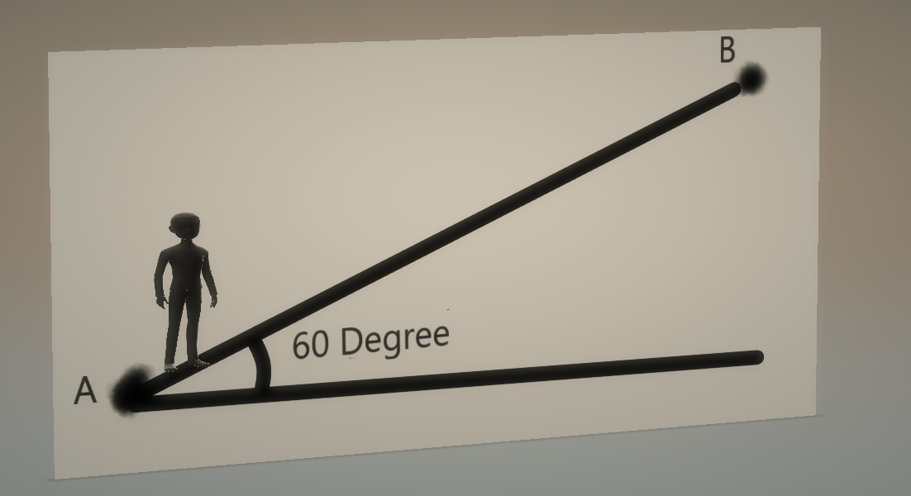
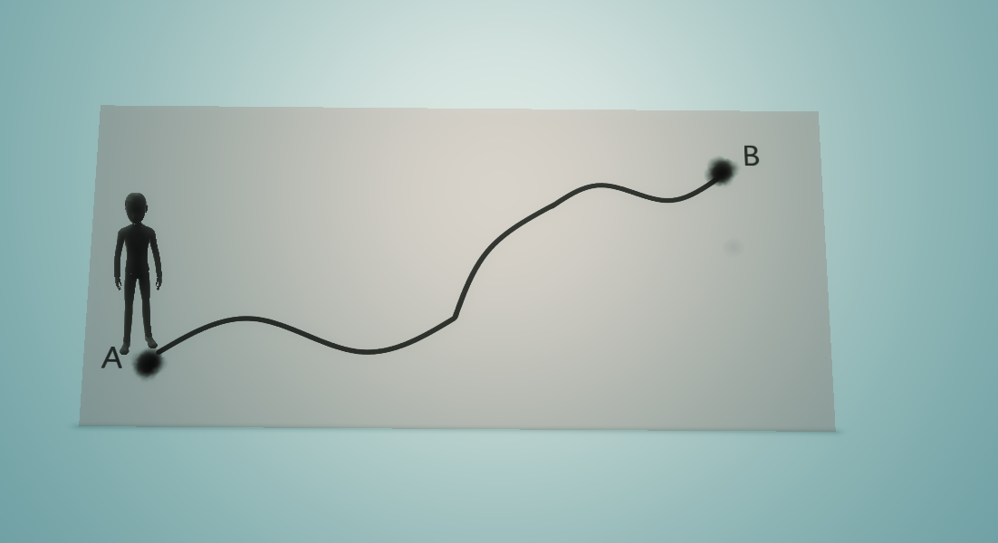
মূল্যায়ন
বলতে হবে- ছবিতে দেখানো লোকটির চলারপথ সঞ্চারপথ কিনা ?
দেখা যাচ্ছে, লোকটি ভূমির সাথে সবসময় ষাট ডিগ্রি করে চলে অর্থাৎ চলারপথটি একটি নির্দিষ্ট শর্তের অধীনে। অতএব, লোকটির চলারপথটি সঞ্চারপথ।
ছবিতে দেখা যাচ্ছে, চলারপথটি কোন শর্ত মানেনি। তাই এটি সঞ্চারপথ না।

Slide 15
মূল্যায়ন
১। কোন বিন্দুসেটকে সঞ্চারপথ তৈরী করতে হলে তাকে সর্বোচ্চ একটি শর্ত মানতে হবে।
সত্য
মিথ্যা
২। সঞ্চারপথ সরলরেখা বা বক্ররেখা যেকোন আকৃতির হতে পারে।
সত্য
মিথ্যা

Slide 16
মূল্যায়ন
৩। মূলবিন্দু থেকে যেসব বিন্দুর দূরত্ব একটি ধ্রুবক a এর সমান সে সকল বিন্দুর সঞ্চারপথের সমীকরণ একটি সরলরেখা-
সত্য
মিথ্যা
৪। যদি এক বা একাধিক শর্তানুযায়ী কোন সমতলে বিন্দুসেট গঠন করা হয় তবে সেই বিন্দুসেটকে সঞ্চারপথ বলে-
সত্য
মিথ্যা

Slide 17
দলীয় কাজ
বৃত্তের সঞ্চারপথ অঙ্কন কর।

Slide 18
সমাধান মিলিয়ে নাও-
ইহা r² তাই r = 3
চল বৃত্তটি আঁকি
অক্ষের সকল দিকে ব্যাসার্ধের মান 3 নির্দিষ্ট কর ।
কেন্দ্র (0, 0)
-7
-6
-5
-4
-3
-2
-1
0
1
2
3
4
5
6
7
8

Slide 19
বাড়ীর
কাজ
এমন একটি সঞ্চারপথের সমীকরণ নির্ণয় কর যা দুইটি প্রদত্ত বিন্দু ( b,0) এবং (-b,0) থেকে সর্বদা সমদূরবর্তী ( b ≠ 0).

Slide 20
ধন্যবাদ

